Slide 1
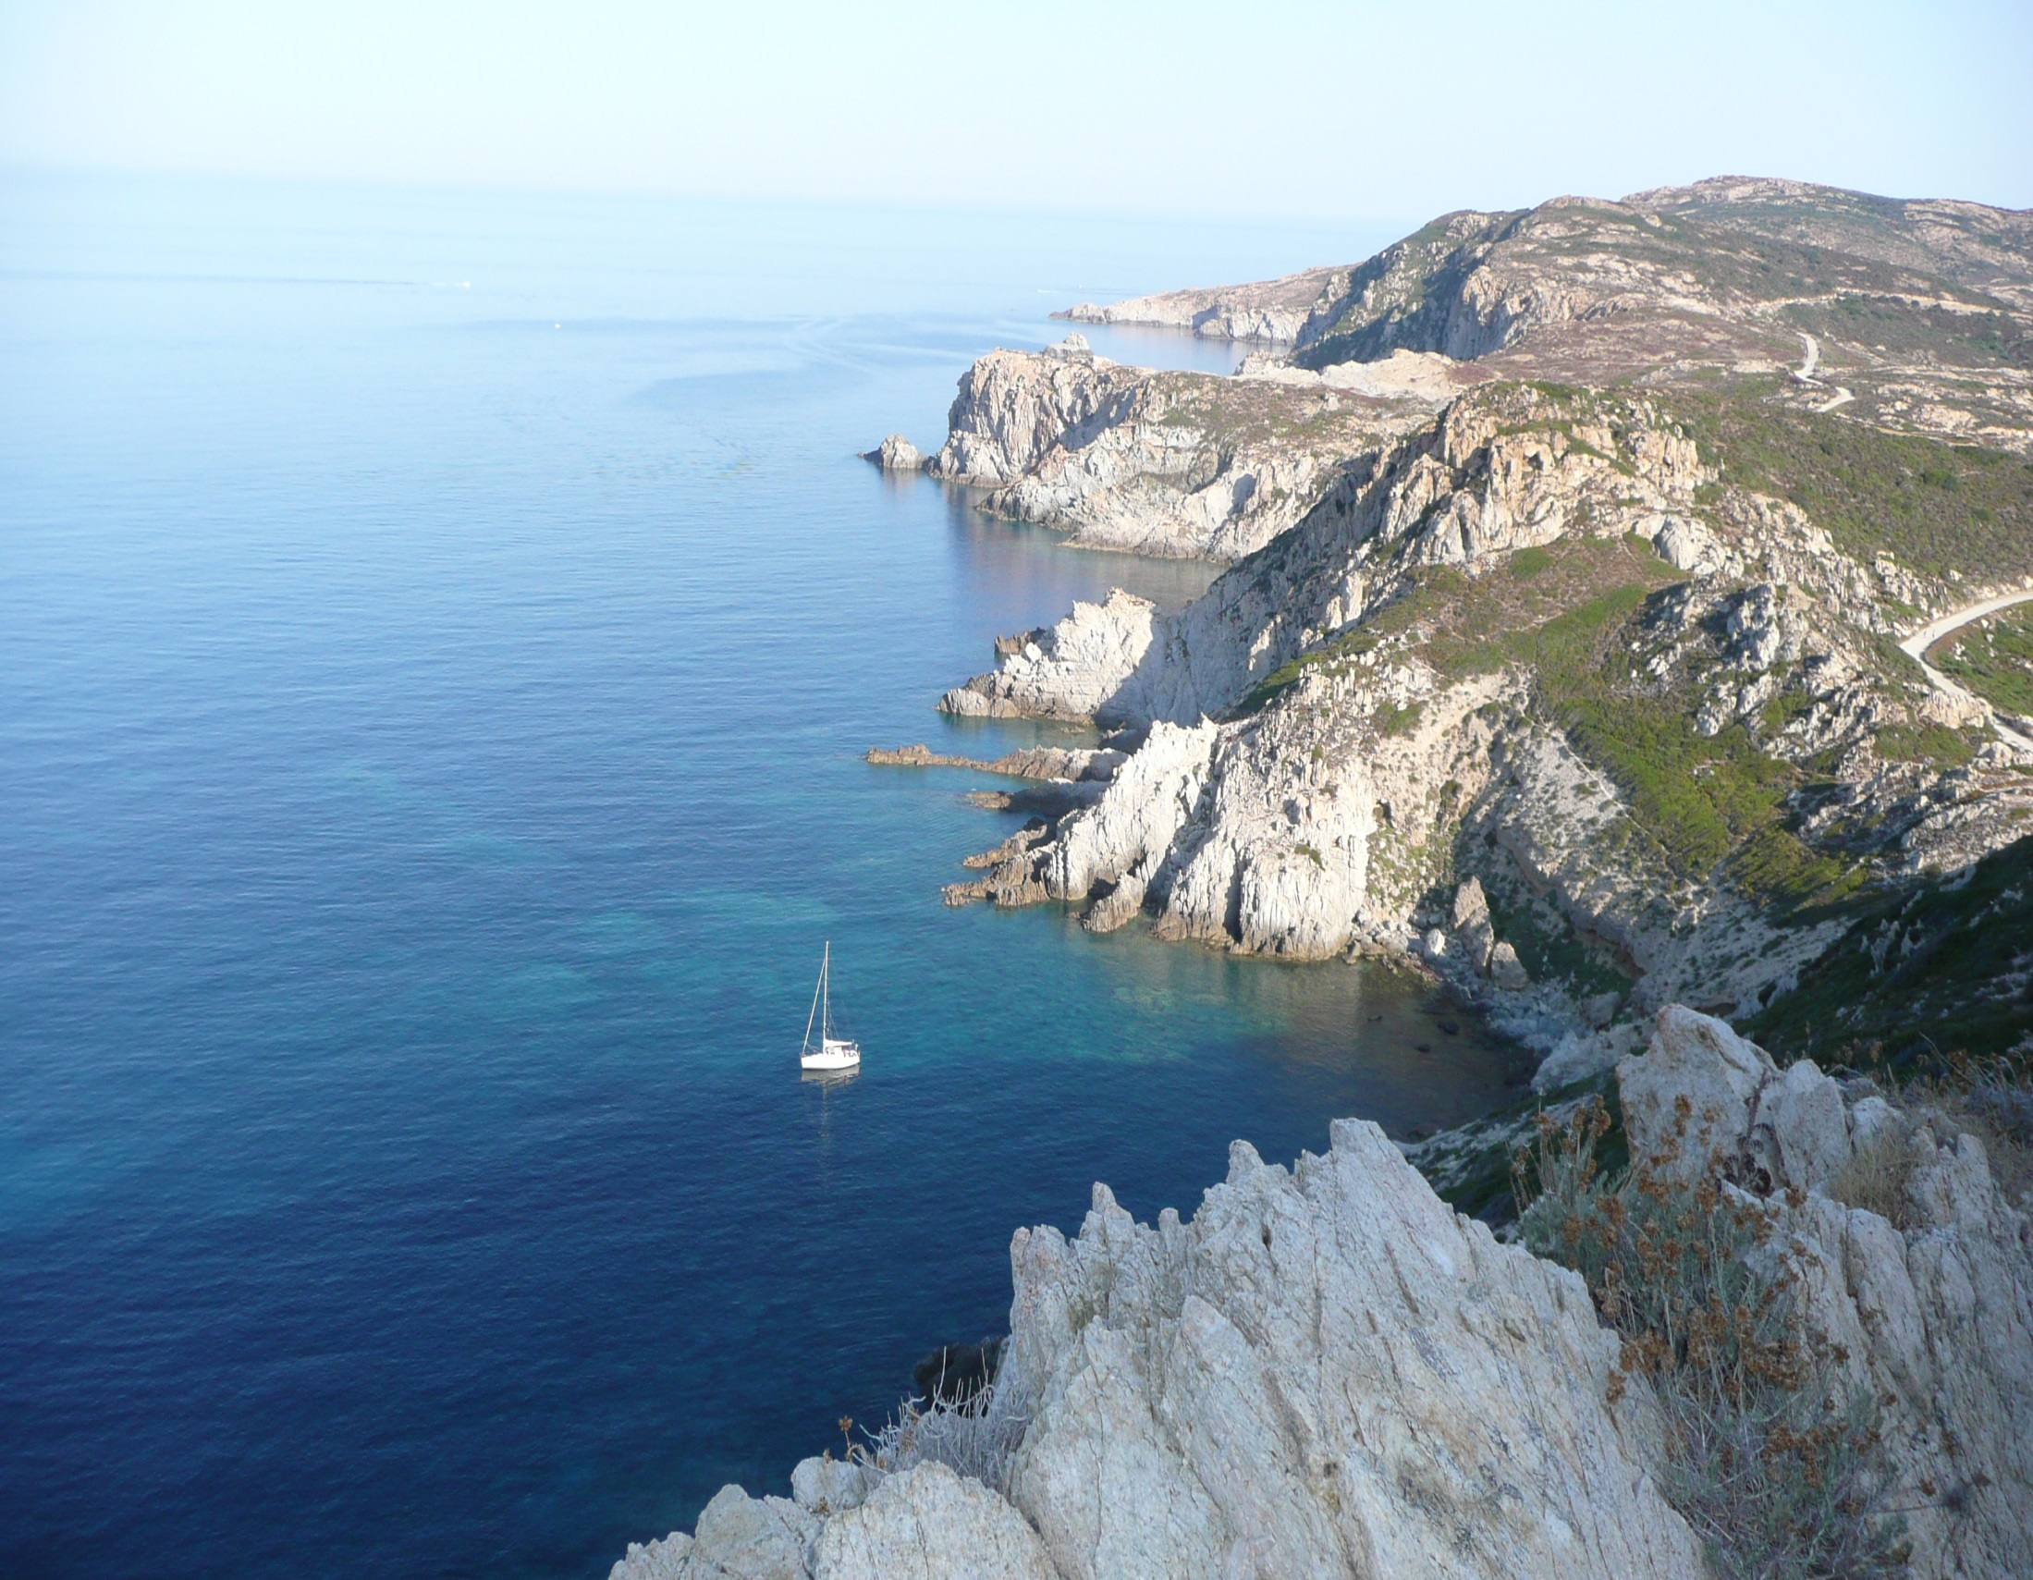
Prendre le maquis
Cyclo-camping…
du samedi 05 juillet 2014
au
vendredi 18 juillet 2014

Slide 2
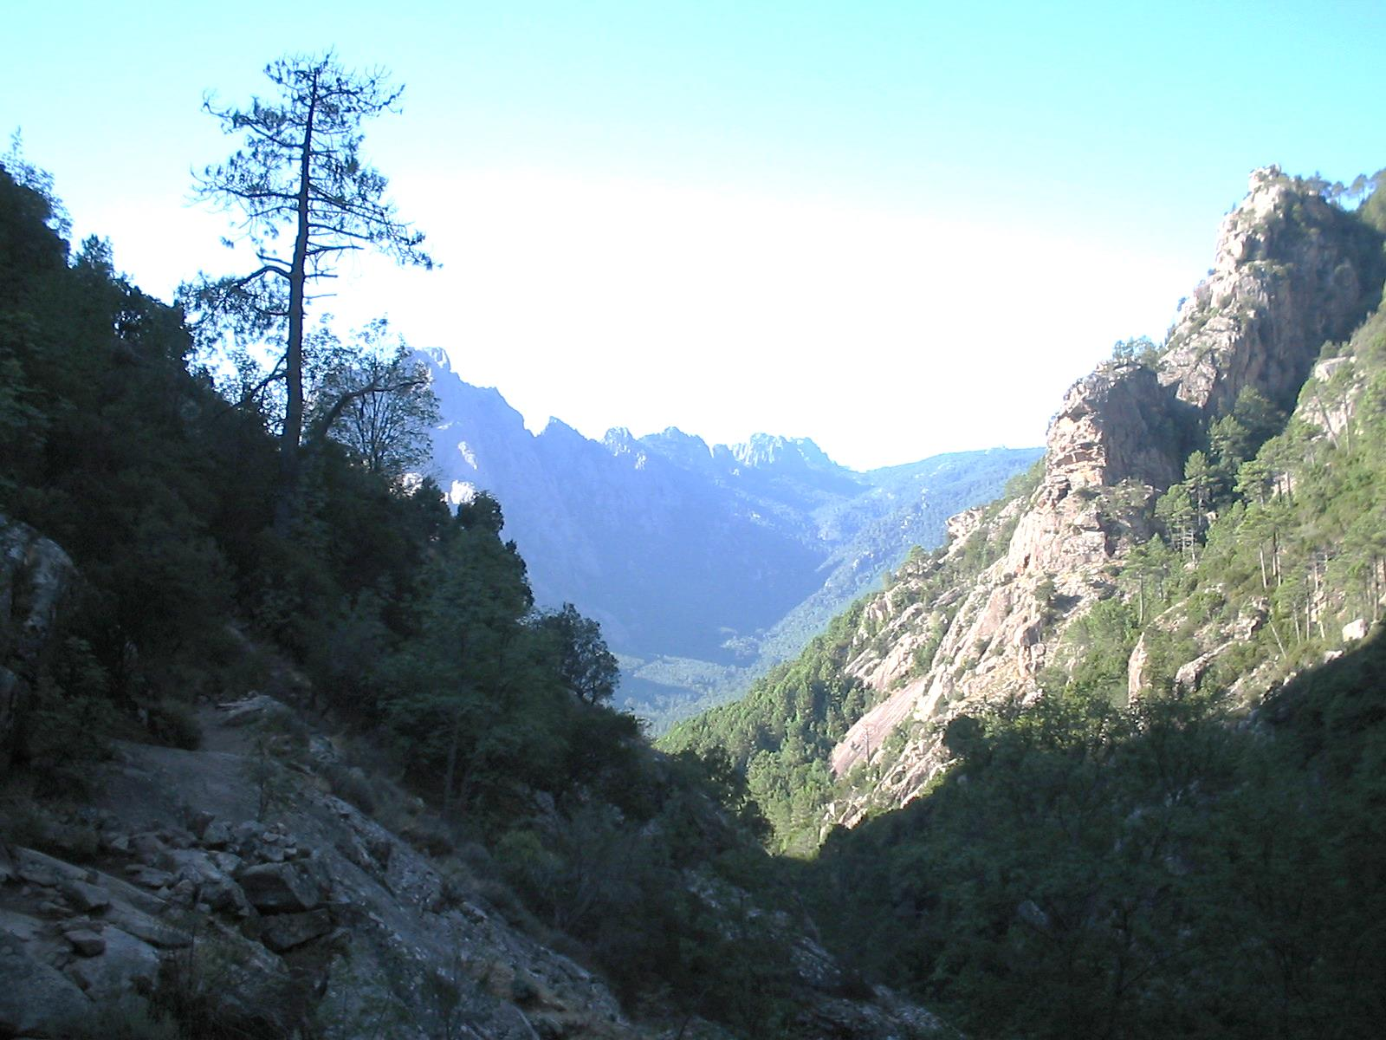
Boucle de 10 étapes
à partir de la Marine de Sisco
(Cap Corse)
1000 km, 21 000 m de dénivelées
40 cols (100m à 1800m)
2 jours de repos

Slide 3
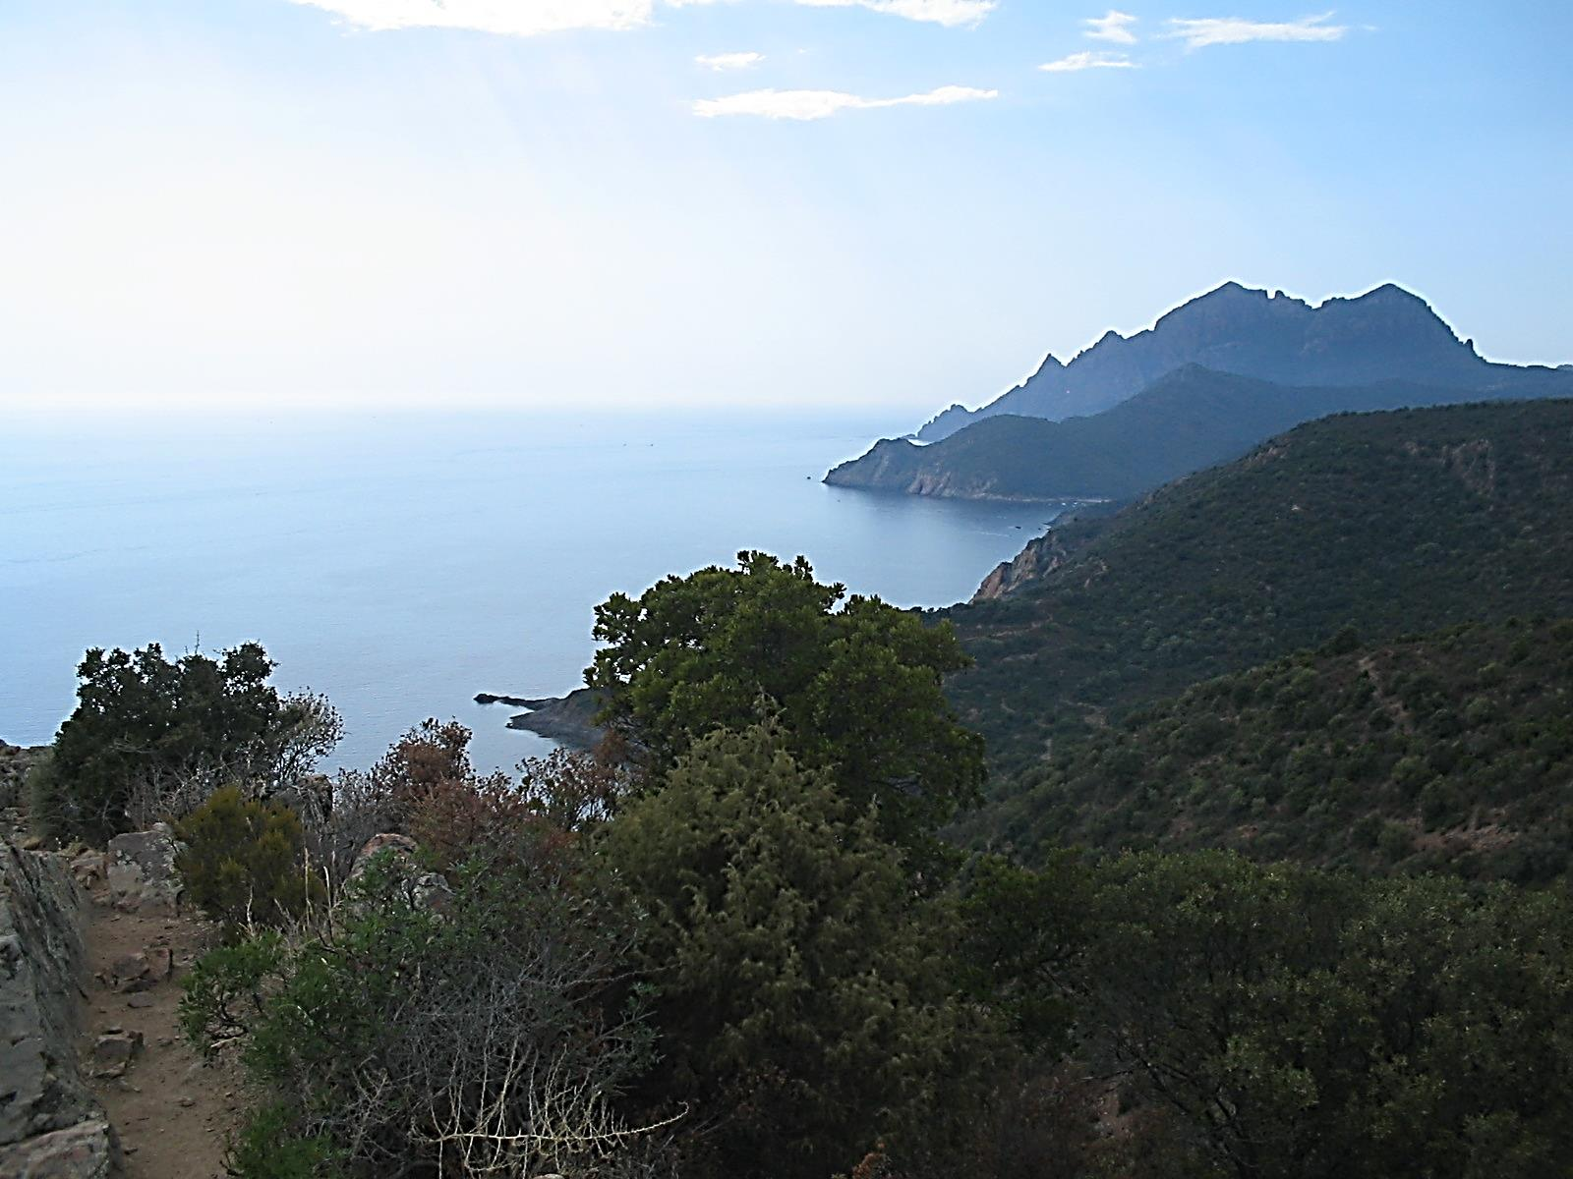
A découvrir…
Le Cap Corse, le désert des Agriates, la Balagne
Le Golfe de Porto, le Golfe de Girolata
La forêt d’Aitone, la forêt de Vizzavona
La Castagniccia

Slide 4
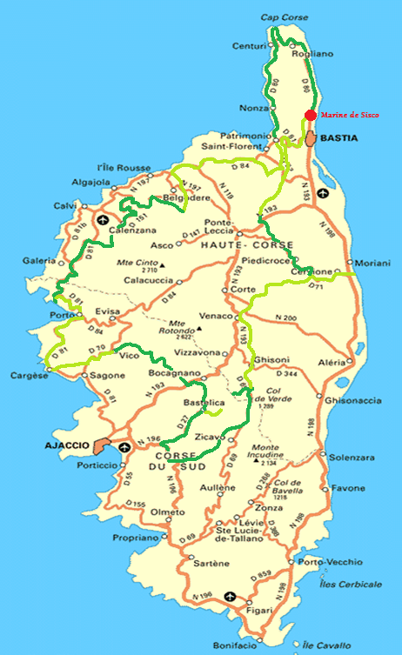
Le parcours

Slide 5
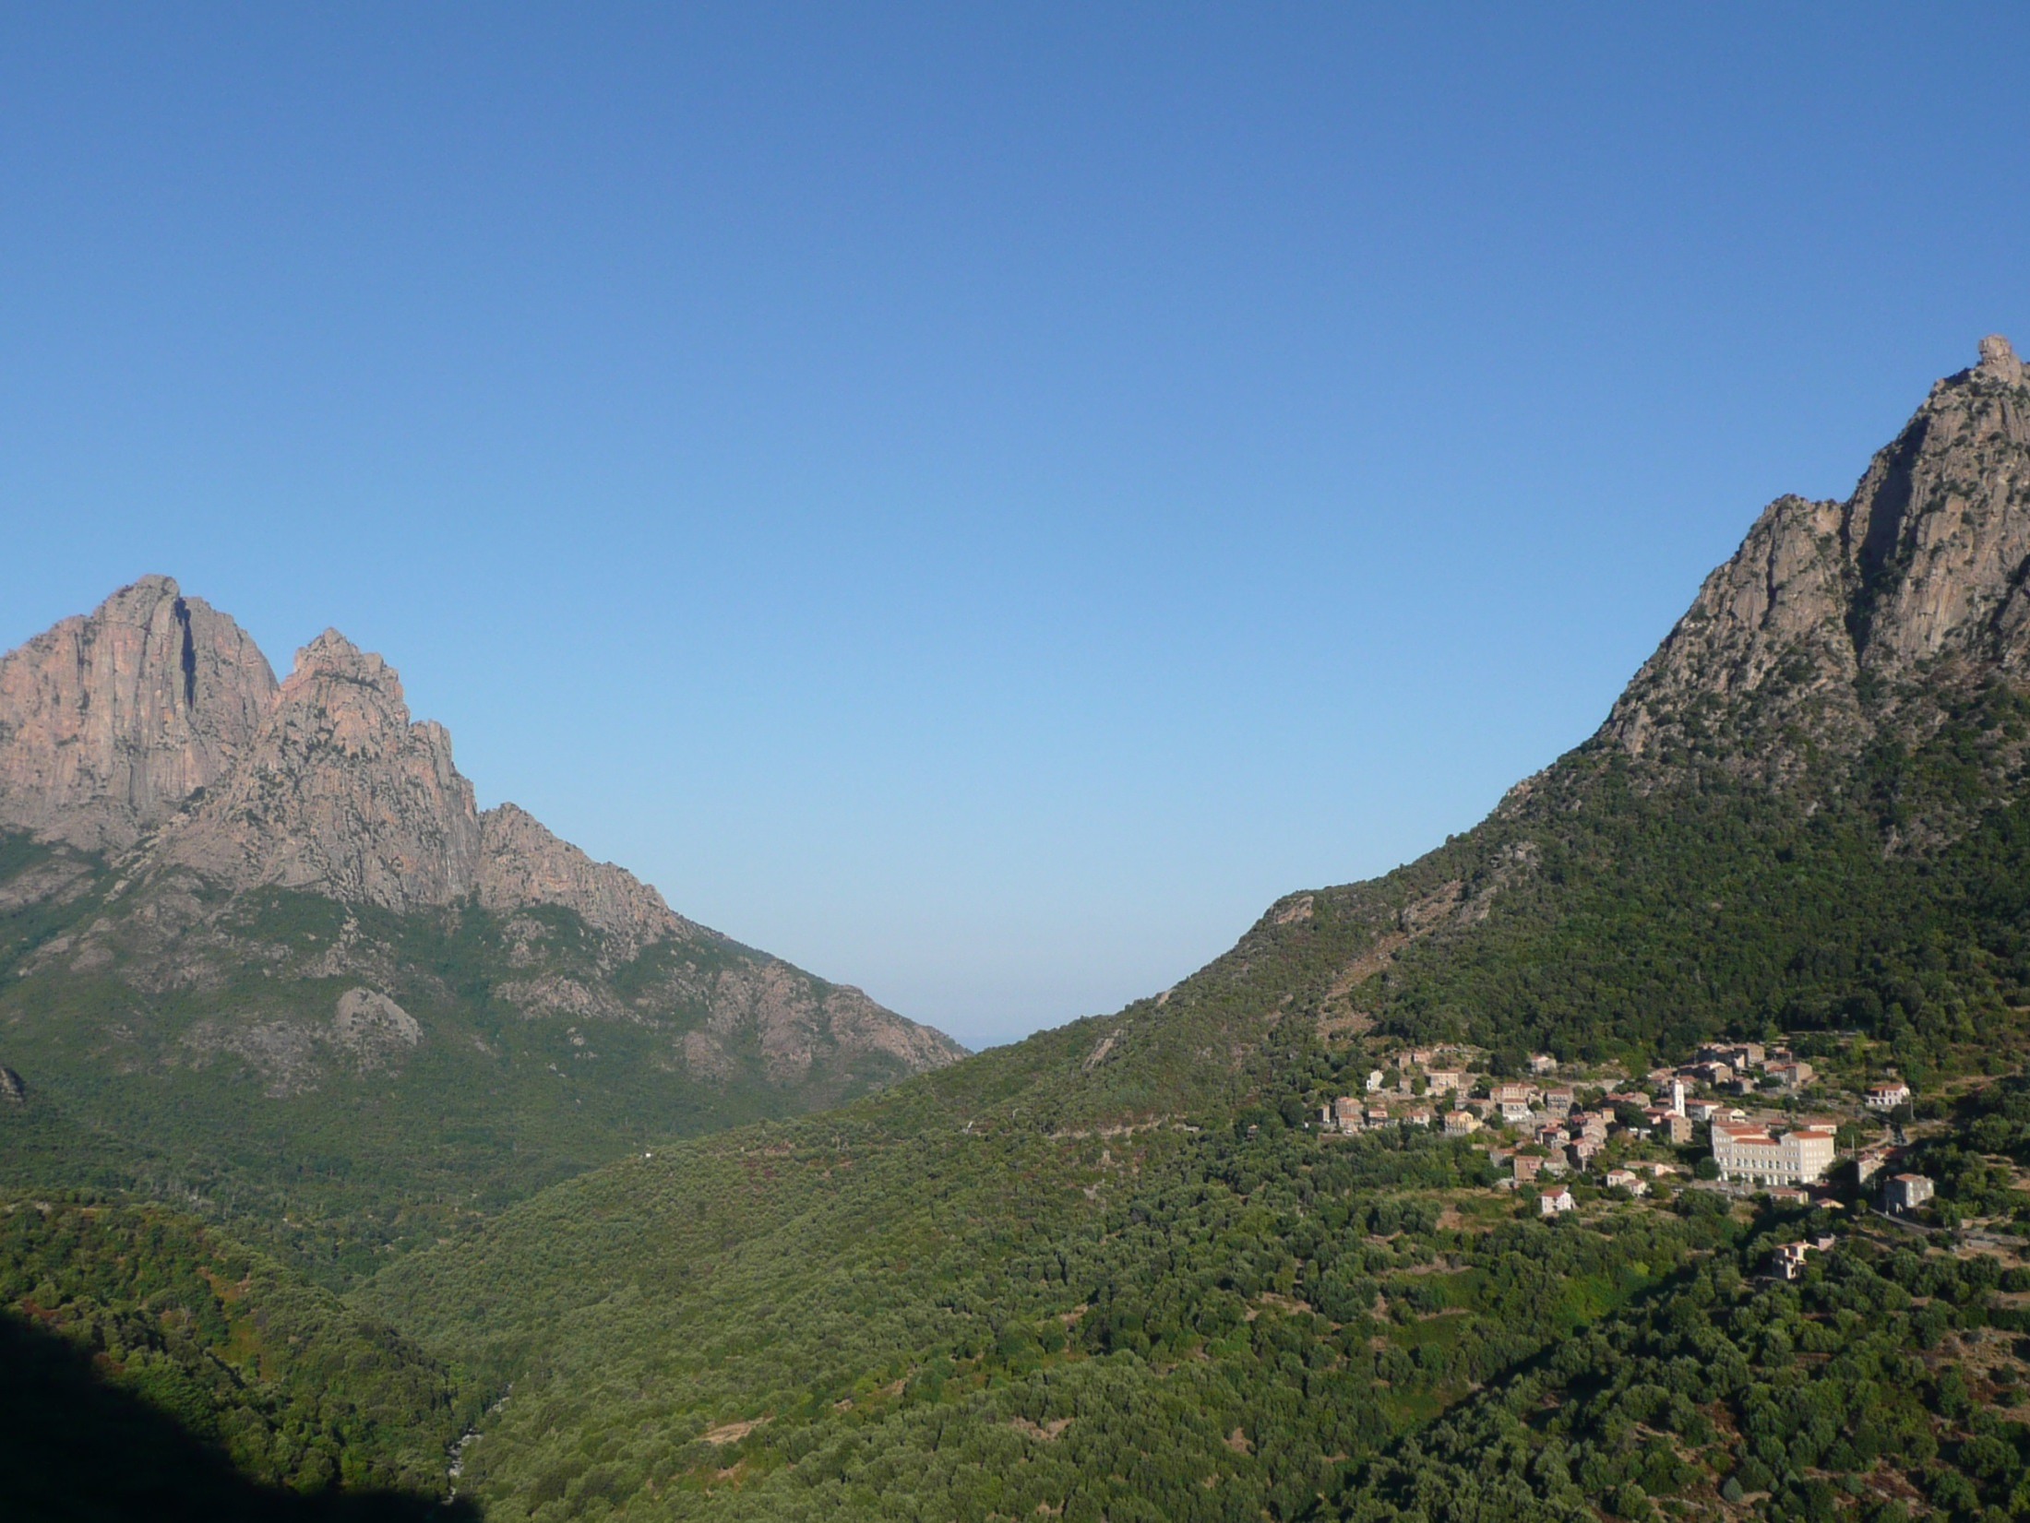
Le cyclo-camping : 100 % de liberté,
100 % d’autonomie !
12 hébergements :
    6 campings en bord de mer
    2 campings à l’intérieur des terres
    3 campings « bienvenue à la ferme »
    1 refuge d’altitude sur le GR20 (1700m)

Slide 6
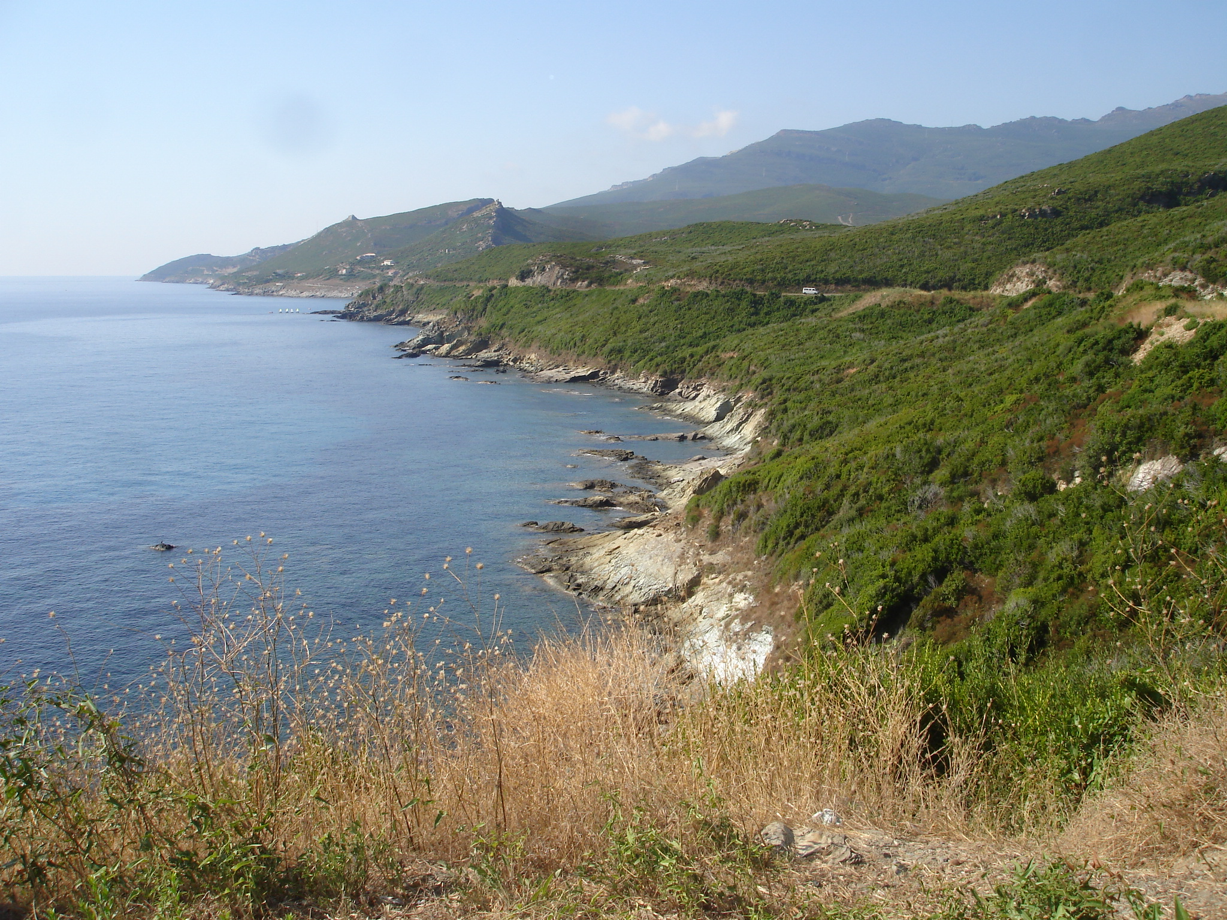
Départ de Dounoux
Le samedi soir 05 juillet
Direction Livorno en Italie (850km)
Traversée en bateau Livorno/Bastia
Le dimanche 06 juillet de 8H00 à 12H00
Début du périple le lundi 07 juillet
Retour le vendredi 18 juillet

Slide 7
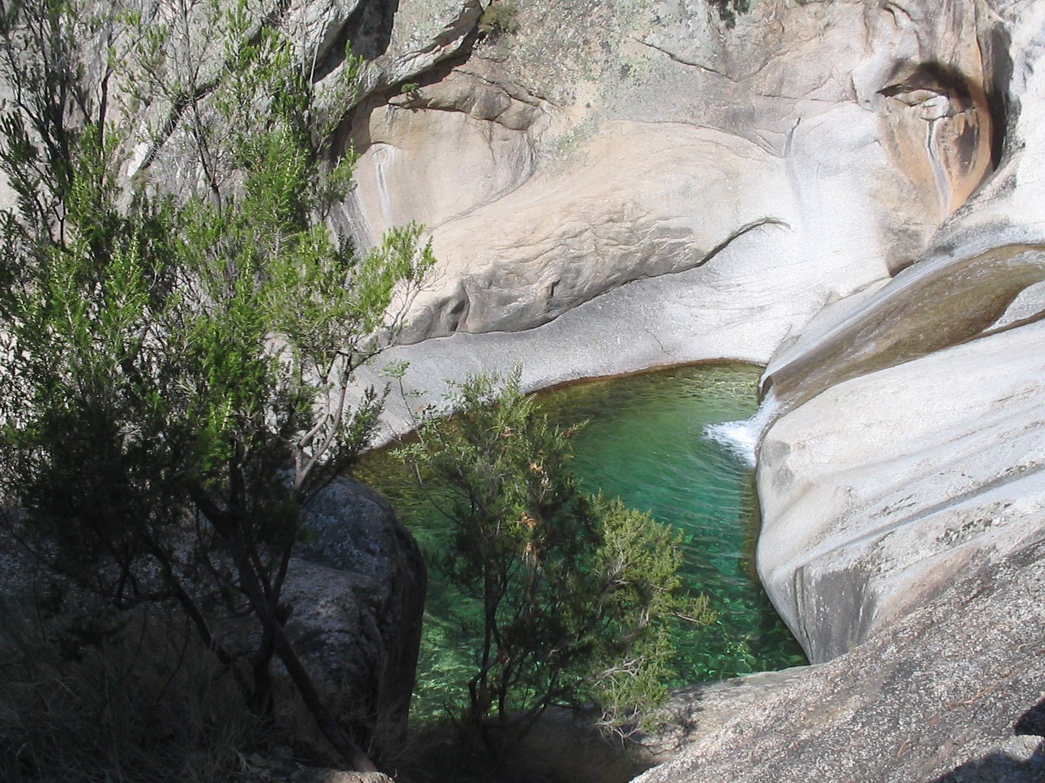
Combien ça coûte?
550€ / personne
tous frais compris ( repas, camping, voyage, camion, bateau ).

